Slide 1

Analisis Dampak Jumlah Kamar Tidur dan Kamar Mandi terhadap Harga Rumah

Slide 2

Pendahuluan
Memahami pentingnya faktor-faktor yang mempengaruhi harga rumah.
Mengidentifikasi hubungan antara jumlah kamar tidur, kamar mandi, dan harga rumah.

Slide 3

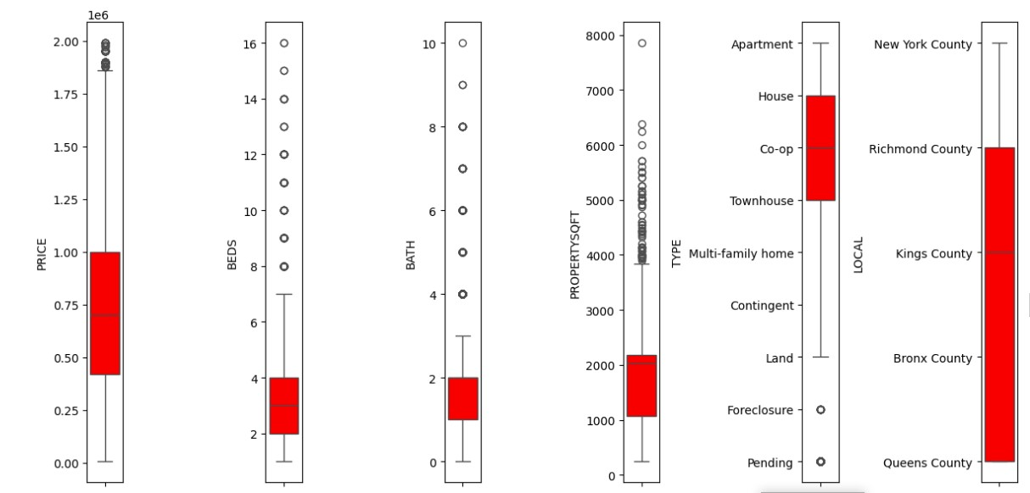
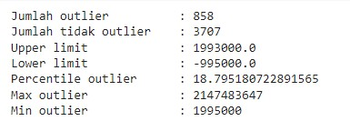
Data Overview
Kumpulan data ini berisi harga rumah di New York, yang memberikan wawasan berharga mengenai pasar real estate di wilayah tersebut. Ini mencakup informasi seperti nama tipe rumah, harga, jumlah kamar tidur dan kamar mandi, luas properti, wilayah administratif dan lokal.
Data berisikan kolom-kolom:
TYPE, PRICE, BEDS, BATH, PROPERTYSQFT, LOCALITY.

Slide 4
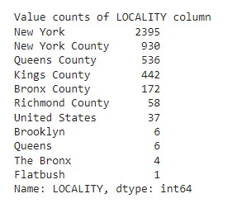
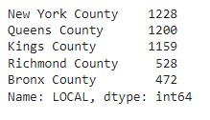
Data Preprocessing
Merubah value di kolom LOCALITY

Slide 5
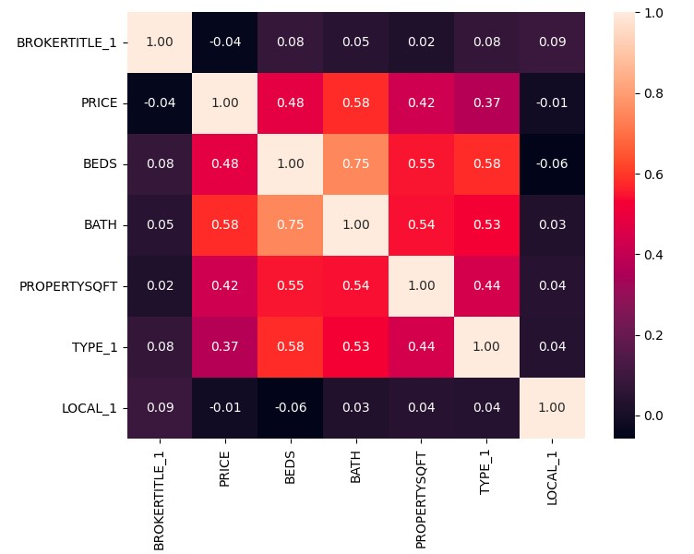
Data Preprocessing
Terdapat hubungan antara BEDS & BATH
Yang berarti jika jumlah BEDS naik maka BATH akan mengikuti.

Slide 6
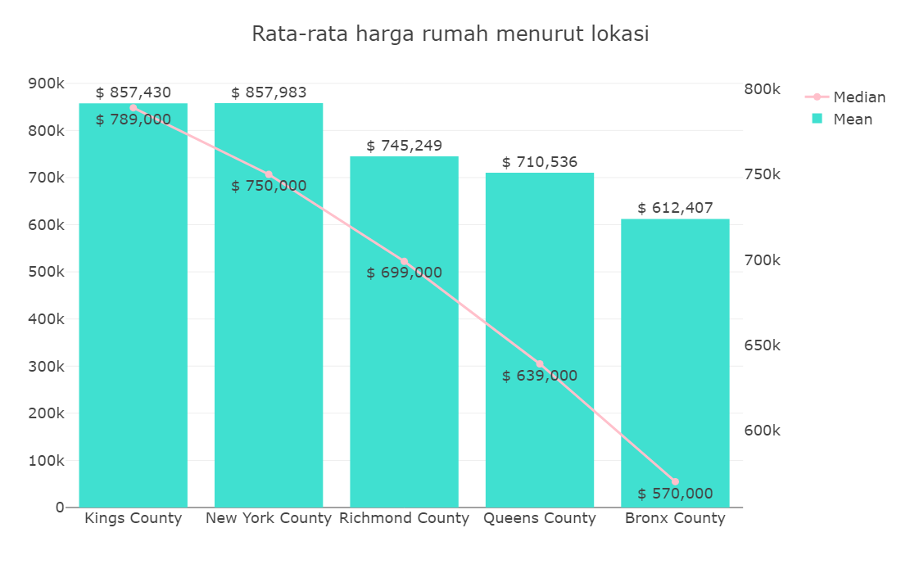
Analisis Harga Berdasarkan Lokalitas
Distribusi harga rumah berdasarkan lokasi.
Perbedaan harga antar wilayah.

Slide 7
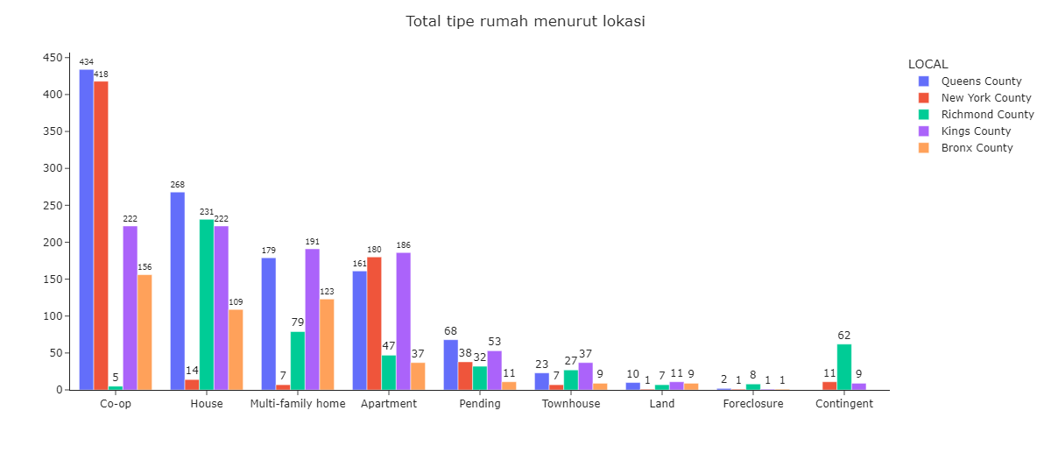
Analisis Distribusi Type Rumah menurut Wilayah
Rata-rata luas properti, jumlah kamar tidur, jumlah kamar mandi, dan total rumah untuk setiap jenis rumah dan wilayah.
Distribusi tipe rumah berdasarkan wilayah.

Slide 8
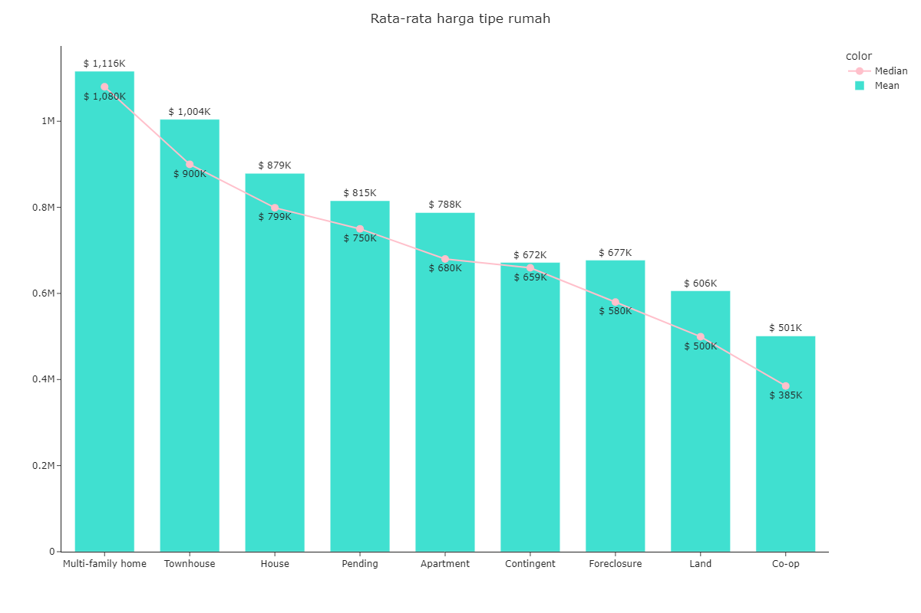
Analisis Harga Berdasarkan Tipe Rumah
Rata-rata harga rumah untuk setiap tipe rumah.
Perbedaan harga antar tipe rumah.

Slide 9
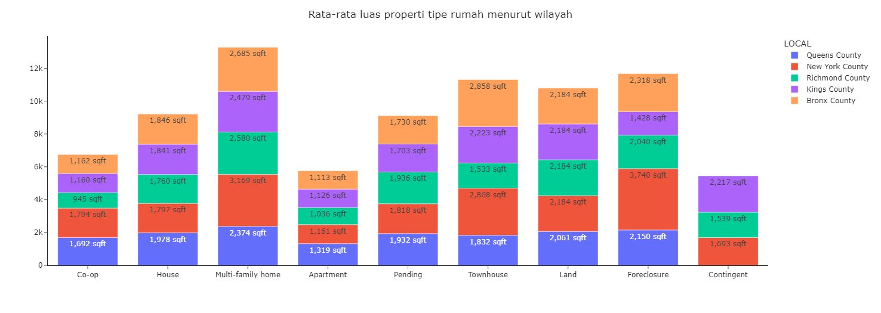
Rata-rata luas properti tipe rumah menurut wilayah
Rata-rata luas property setiap jenis rumah dan wilayah.
Distribusi tipe rumah berdasarkan wilayah.

Slide 10
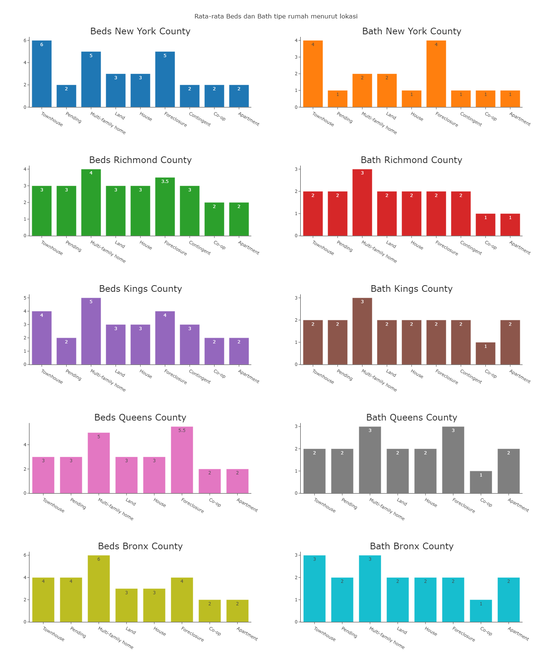
Rata-rata Beds dan Bath tipe rumah menurut wilayah
Rata-rata jumlah kamar tidur, jumlah kamar mandi setiap jenis rumah dan wilayah.
Distribusi tipe rumah berdasarkan wilayah.

Slide 11
Temuan Utama
Type co-op adalah rumah yang paling murah dikarenakan luas properti, jumlah kamar tidur dan kamar mandi nya sedikit.
Type multy family house adalah rumah termahal dikarenakan properti yang luas, jumlah kamar tidur dan kamar mandi yang banyak
Type apartment cocok untuk kamu yang tinggal di perkotaan atau kota metro politan dikarenakan harga lebih terjangkau.

Slide 12
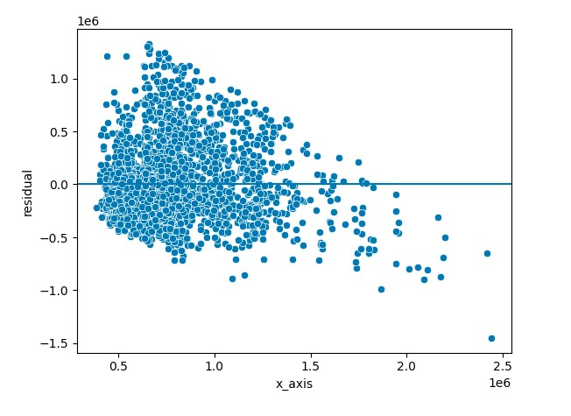
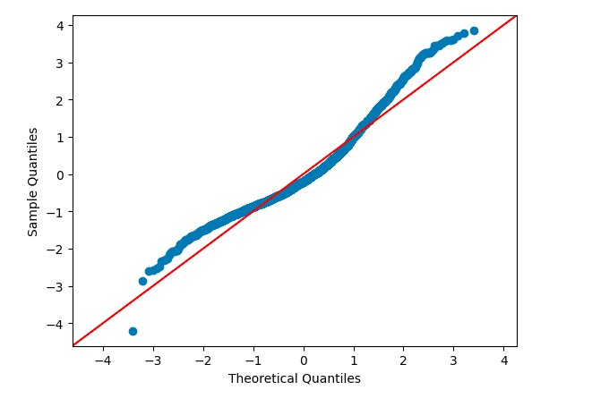

Multiple Regression
Hasil R-square dari model Multiple Regression

Slide 13
Terimakasih

